Slide 1
ÉPREUVE
E4
BARILLY Dylan

Slide 2
Sommaire
01
02
03
04
Présentation
Compétences
Veille technologique
L’après BTS

Slide 3



PRÉSENTATION
Metz
Étudiant en BTS SIO (option SISR) en alternance au CFA Robert Schuman
Alternant chez Cora Informatique

Slide 4


Gérer le patrimoine informatique
01
Supervision
Documentation

Slide 5


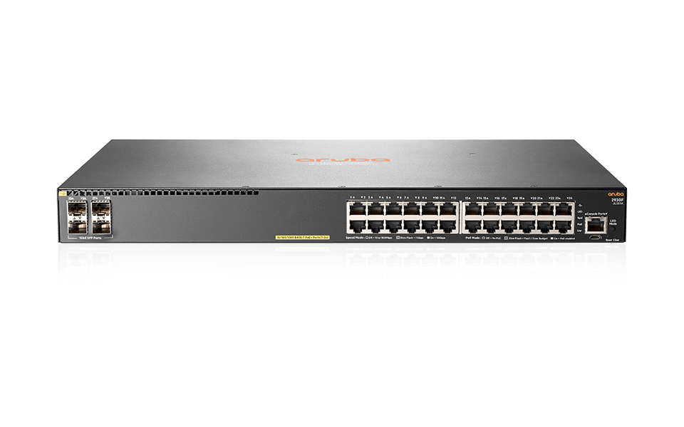
Réponse aux incidents et aux demandes d’assistance et d’évolution
02
Bridge Wifi
Contrôleur Wifi
Changement switch (St-Avold)

Slide 6
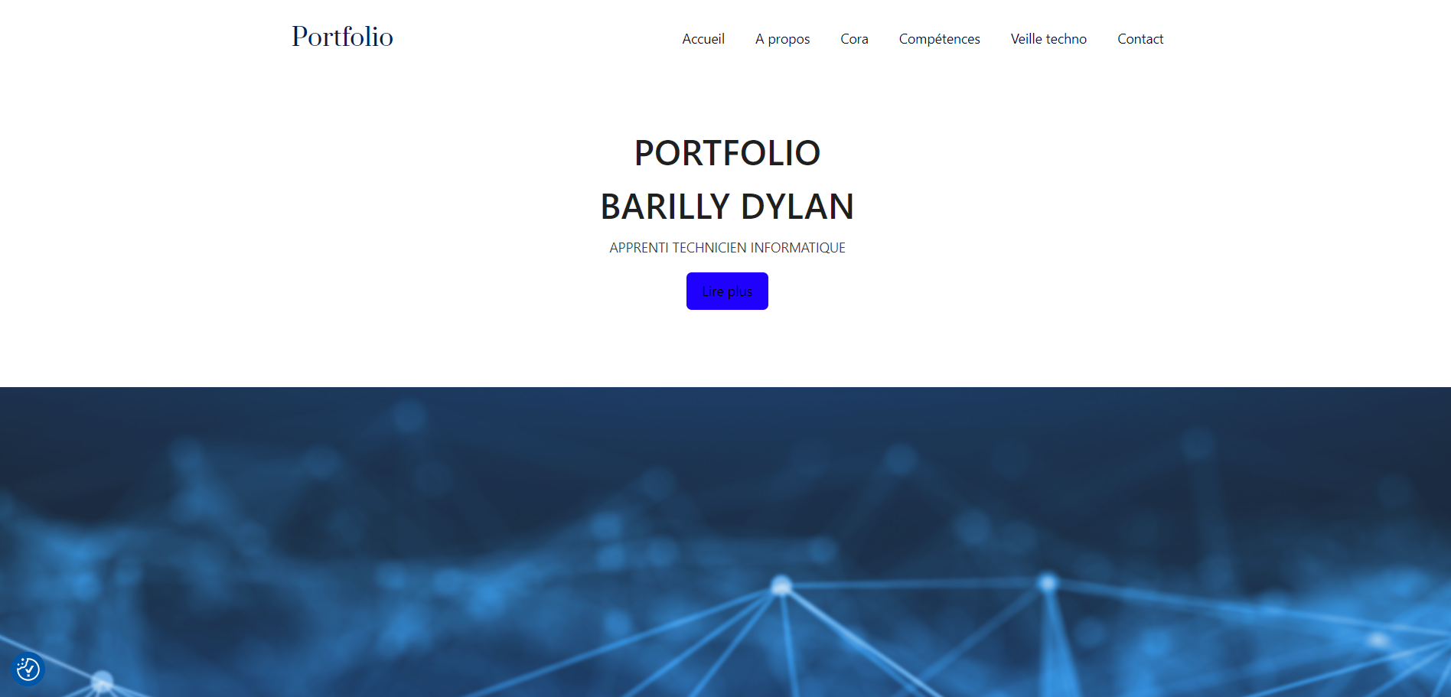
Développer la présence en ligne de l’organisation
03
Portfolio (dqlann57.fr)

Slide 7
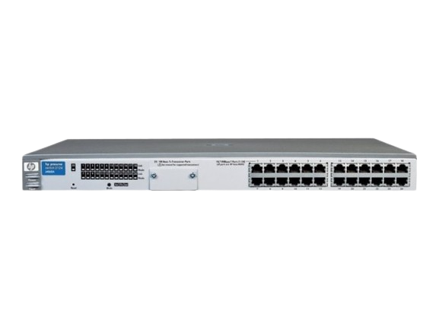
04
Travailler en mode projet
Renforcement Wifi
Remplacement 2512/2524

Slide 8

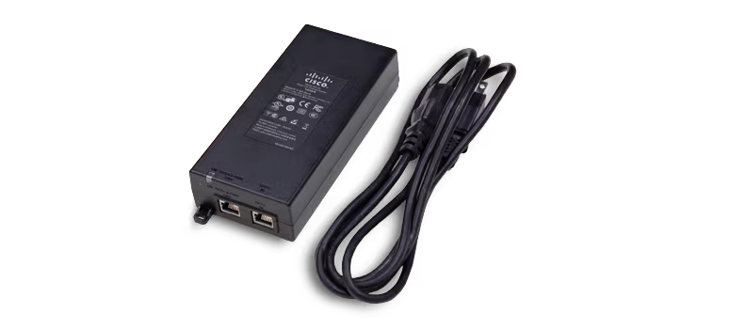
Mise à disposition des utilisateurs d’un service informatique
05
Accès au VPN
Switch en switch POE (bornes)
Changement switch (HS)

Slide 9


Organiser son développement professionnel
06
Veille technologique
LinkedIn

Slide 10

Qualités requises
Compréhension
Réactivité
Organisation
Adaptabilité
Analyse
Sociabilité
Fiabilité
Rapidité
Collaboration
Compétences techniques

Slide 11
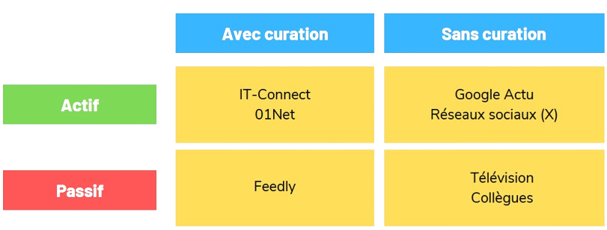
Veille technologique
(cyberattaque)

Slide 12

L’après BTS
Formation en alternance “Administrateur systèmes et réseaux” pendant 1 an
Titre RNCP de niveau 6

Slide 13
Merci de votre écoute
Présentation
Compétences
Veille techno
L’après BTS

